Slide 1
The hotel (2)
الفندق
Dr. Ehab Atta

Slide 2
الفُنْدُق
الغُرْفَة
الجَنَاح
المَسْبَح
المَطْعَم
المِفْتَاح
الأُجْرَة

Slide 3
أَفْعَال
يَحْجِز
يُطِلُّ عَلَى...
يَرْكَب
يَحْمِل
يَشْمَل

Slide 4
صِفَات
مَحْجُوز
وَاسِع
كَبِير
غَالٍ
بِطَاقَة الائْتِمَان
كَلِمَة السِّر

Slide 5
العَامِل
مُوَظَّف الاسْتِقْبَال
الخَادِم

Slide 6
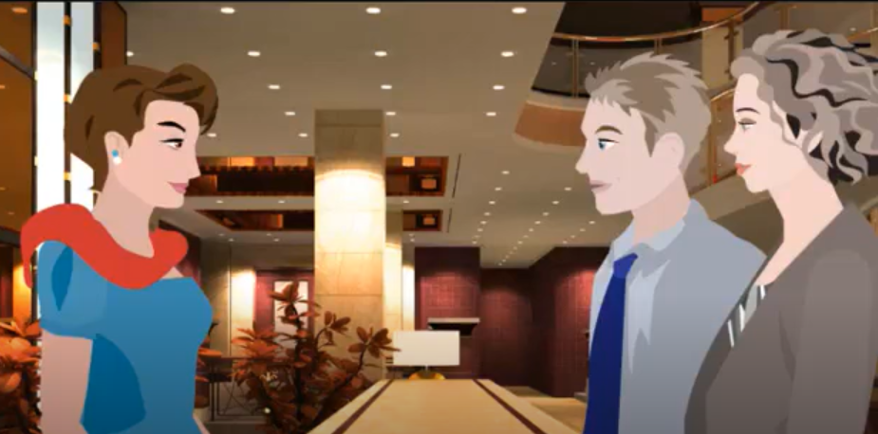
https://youtu.be/OjBIwDLEVKA

Slide 7
كَيْفَ أُسَاعِدُك؟ / دَعْنِي أُسَاعِدُك
أُرِيد غُرْفَة لِشَخْصٍ وَاحِد / لِشَخْصَيْن
أَيُّ خِدْمَة؟

Slide 8
هُنَاكَ حَاسُوب فِي الغُرْفَة
تَفَضَّلُوا المِفْتَاح
هَلْ هُنَاكَ إِنْتَرْنِت فِي الغُرْفَة؟

Slide 9
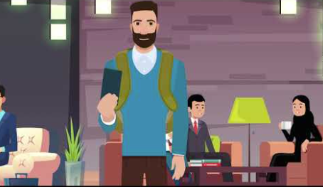
https://youtu.be/rZYywy0GkgQ?si=NSttYhP2HXfFhk2K

Slide 10
كَمْ لَيْلَة سَتَحْجِزُهَا؟
إِذَا حَجْزْتَ 5 لَيَالٍ فَسَتَحْصُل عَلَى اللَّيْلَة السَّادِسَة مَجَّانًا
هَل السِّعْر يَشْمَل الفُطُور؟

Slide 11
هَلْ سَتَدْفَع نَقْدًا أَمْ بِبِطَاقَة ائْتِمَان؟
لَوْ سَمَحْت أَدْخِل كَلِمَة السِّر
مِنْ فَضْلِك هَاتِ جَوَاز السَّفَر

Slide 12
خُذ المِفْتَاح
سَيَأْتِيك العَامِل بِالحَقِيبَة
تَفَضَّلْ فِي الغُرْفَة رَقْم 504

Slide 13


